Slide 1
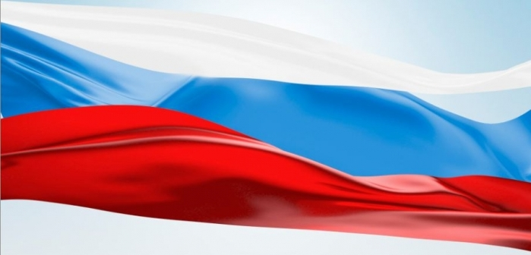
Викторина
Моя Родина - РОССИЯ

Slide 2
1
Столица нашей Родины - …
1
Москва
2
Великий Новгород
3
Санкт-Петербург
4
Владимир

Slide 3
2
В каком порядке расположены цвета на флаге России?
1
синий-белый-красный
2
красный-белый-синий
3
белый-синий-красный
4
голубой-красный-белый

Slide 4
3
На гербе России изображён…
1
воин
2
медведь
3
лев
4
двуглавый орел

Slide 5
4
Как зовут президента России?
1
Дмитрий Анатольевич
2
Владимир Владимирович
3
Владимир Дмитриевич
4
Владимир Анатольевич

Slide 6
5
Люди, живущие в России – это…
1
поселенцы
2
горожане
3
россияне
4
народ

Slide 7
6
Официальный язык в нашей стране - …
1
славянский
2
российский
3
сложный
4
русский

Slide 8
7
Как называется народная игрушка, внутри которой маленькие куколки?
1
неваляшка
2
Ванька-встанька
3
бирюлька
4
матрёшка

Slide 9
8
В старину люди ходили в лаптях, что это такое?
1
одежда
2
обувь
3
варежки
4
платки

Slide 10
9
Из чего раньше на Руси делали посуду?
1
из камней
2
из металла
3
из глины
4
из бересты

Slide 11
10
Самое любимое русское угощение, особенно на Масленницу – это…
1
блины
2
пироги
3
лепёшки
4
колобки

Slide 12
11
Когда отмечают День России?
1
1 июня
2
12 июня
3
4 ноября
4
1 мая

